Slide 1
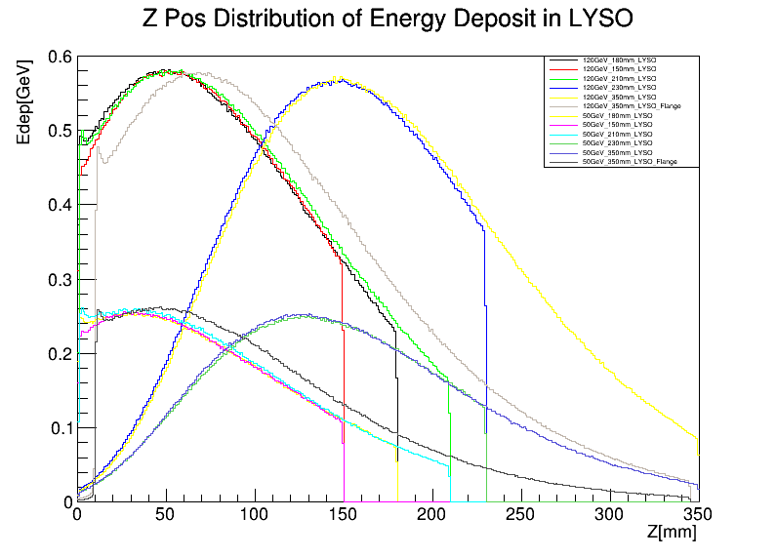
尝试拉长LYSO到350mm
现有法兰厚度：76mm
分别跑50/120GeV
有法兰：150~210mm
无法兰：230mmLYSO
法兰拦截部分大约相当于100mmLYSO
全部过峰
350mm基本可以全收

Slide 2
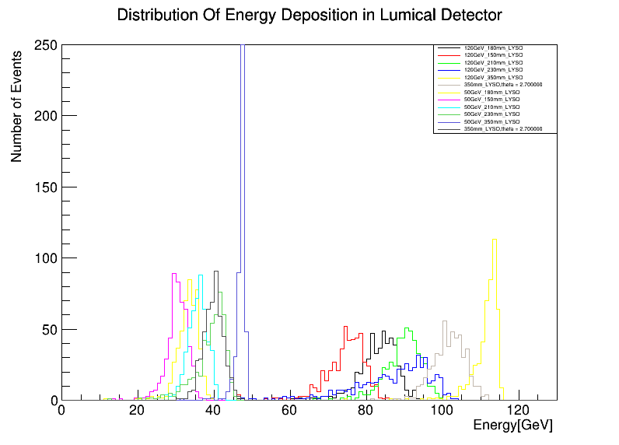
拉长LYSO到350mm
Bin宽度：1GeV/bin
LYSO厚度： σ值： 均值
有法兰：
50GeV:
150mm 2.45GeV 30.53GeV
180mm 2.33GeV 33.35GeV
210mm 2.47GeV 35.70GeV
120GeV：
150mm 4.33GeV 75.05GeV
180mm 4.42GeV 83.24GeV
210mm 4.32GeV 90.05GeV
无法兰（230mm）：
50GeV： 3.28GeV 36.66GeV
120GeV: 8.63GeV 87.22GeV
有法兰时，前半曲线有一些“尾巴”
350mm，无法兰：
50GeV: 0.581GeV 47.36GeV
120GeV 1.801GeV 112.32GeV
有法兰：
50GeV 2.60GeV 39.84GeV
120GeV 4.12GeV 101.85GeV

Slide 3
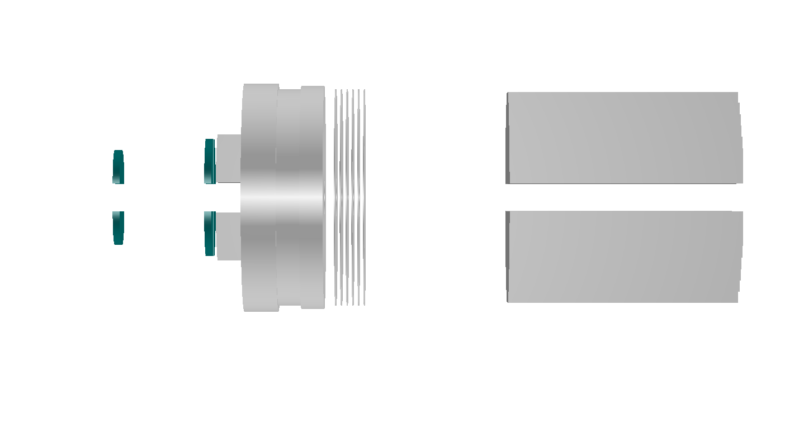
测试几个不同角度（50GeV电子，180mmLYSO，800~980mm)
62.18mmm
57.16mmm
测试角度：
0.70deg ≈ 6.11mmm，电子恰好打到LYSO末端
0.76deg ≈ 6.63mmm，电子打到中间位置
0.86deg ≈ 7.50mmm，电子恰好打到LYSO初端
1deg ≈ 8.43mmm，电子经过LYSO全过程
5deg ≈ 43.63mmm 电子经过LYSO全程
5.80deg ≈ 50.6mmm，电子恰好从LYSO末端出
6.55deg ≈ 57.16mmm，电子从LYSO中部出
7.125deg ≈ 62.18mmm，电子恰好从LYSO前端出，擦过LYSO
50.6mmm
43.63mmm
8.43mmm
6.63mmm
7.50mmm
6.11mmm

Slide 4
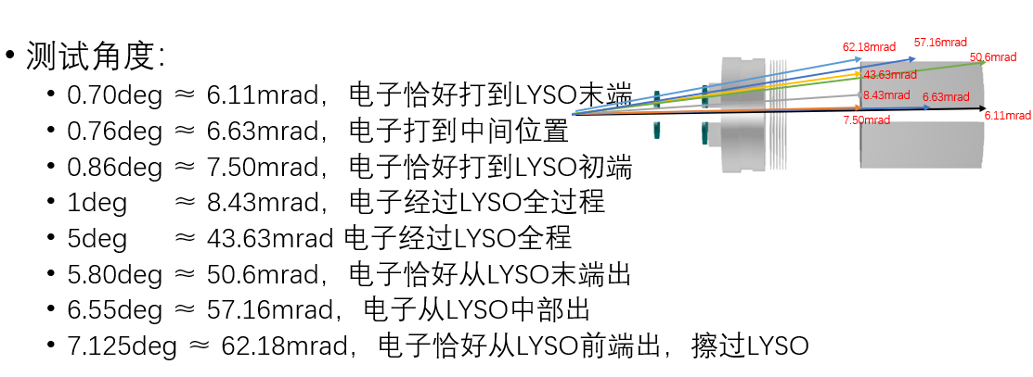
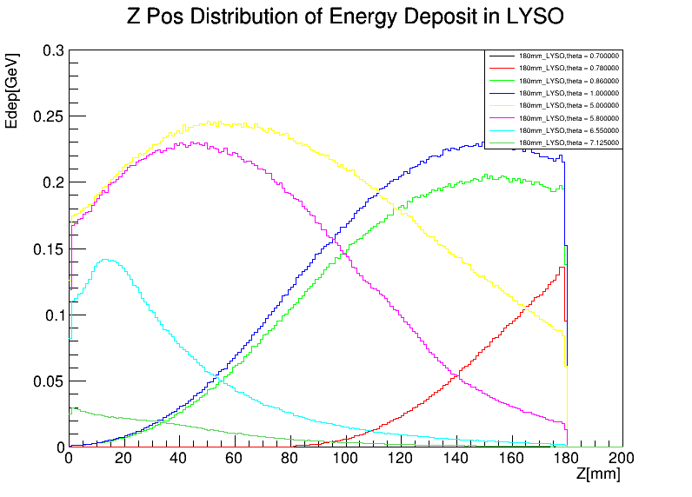
测试几个不同角度（50GeV电子，180mmLYSO，800~980mm)
7.5mrad与8.43mrad，从法兰中间空洞闯过，直接进入LYSO
50.6mrad ，43.63mrad两个个角度的电子全程通过LYSO，沉积情况相近
6.63mrad，57.16mrad两个角度的电子半程通过LYSO，沉积情况较差。
62.18mrad，6.11mrad两个角度的电子几乎不通过LYSO，基本不沉积

Slide 5
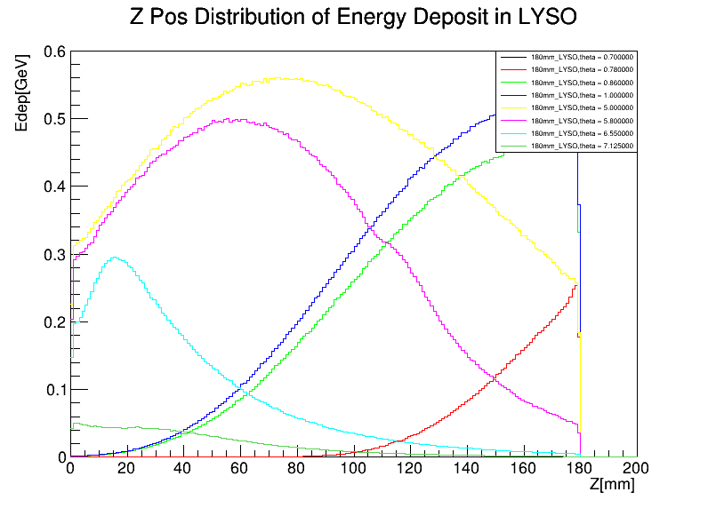
测试几个不同角度（120GeV电子，180mmLYSO，800~980mm)
7.5mrad与8.43mrad，从法兰中间空洞闯过，直接进入LYSO
50.6mrad ，43.63mrad两个个角度的电子全程通过LYSO，沉积情况相近
6.63mrad，57.16mrad两个角度的电子半程通过LYSO，沉积情况较差。
62.18mrad，6.11mrad两个角度的电子几乎不通过LYSO，基本不沉积

Slide 6
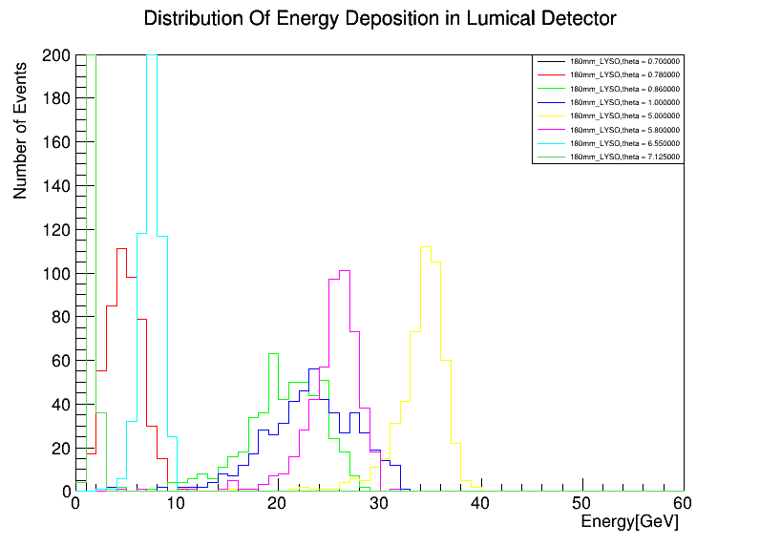
测试几个不同角度（50GeV电子，180mmLYSO，800~980mm) 收能量情况
入射角度(mrad)： σ值： 均值
6.11 0.22GeV 0.658GeV（基本没收到的角度）
6.63 1.76GeV 4.826GeV
7.50 3.50GeV 20.89GeV
8.63 4.14GeV 23.21GeV
43.63 1.78GeV 34.52GeV
50.6 2.11GeV 25.81GeV
57.16 1.03GeV 7.456GeV
62.18 0.37GeV 1.651GeV（基本没收到的角度）

Slide 7
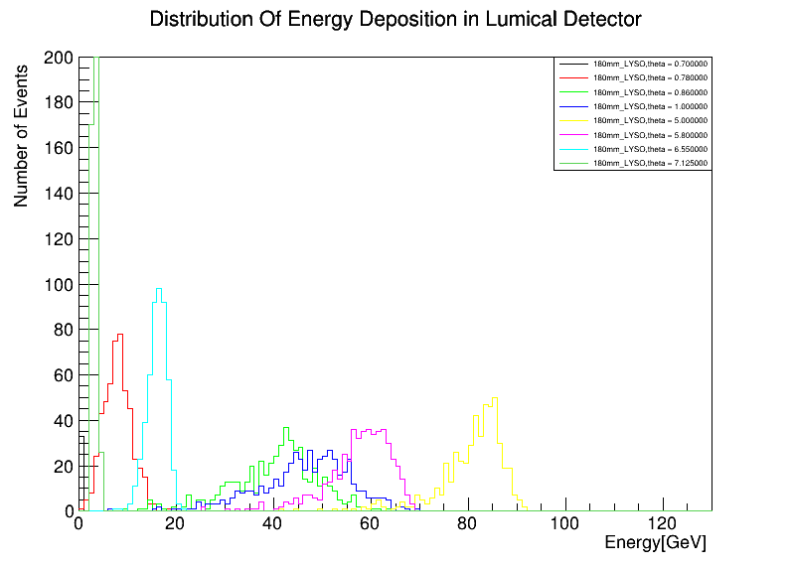
测试几个不同角度（120GeV电子，180mmLYSO，800~980mm) 收能量情况
入射角度(mrad)： σ值： 均值
6.11 0.24GeV 0.422GeV（基本没收到的角度）
6.63 1.71GeV 4.867GeV
7.50 3.02GeV 21.12GeV
8.63 4.17GeV 23.59GeV
43.63 4.00GeV 24.86GeV
50.6 2.73GeV 13.68GeV
57.16 0.45GeV 3.962GeV
62.18 0.06GeV 0.829GeV（基本没收到的角度）

Slide 8
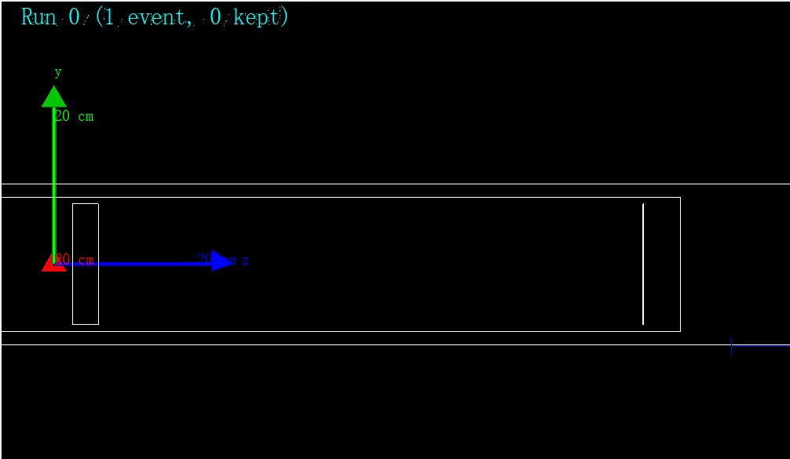
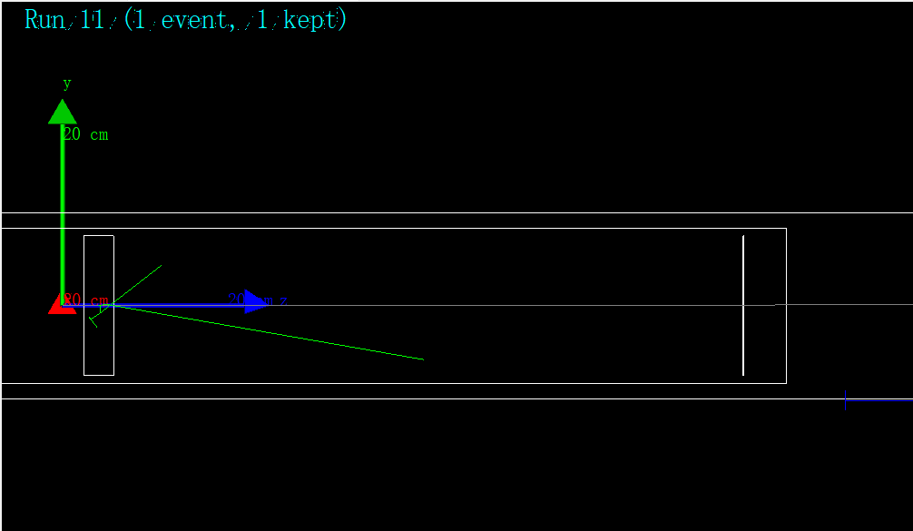
G4_mu子模拟多次散射
采用正面穿过物质，默认厚度29mm
（相当于斜入射beampipe中等等效穿入长度）

Slide 9
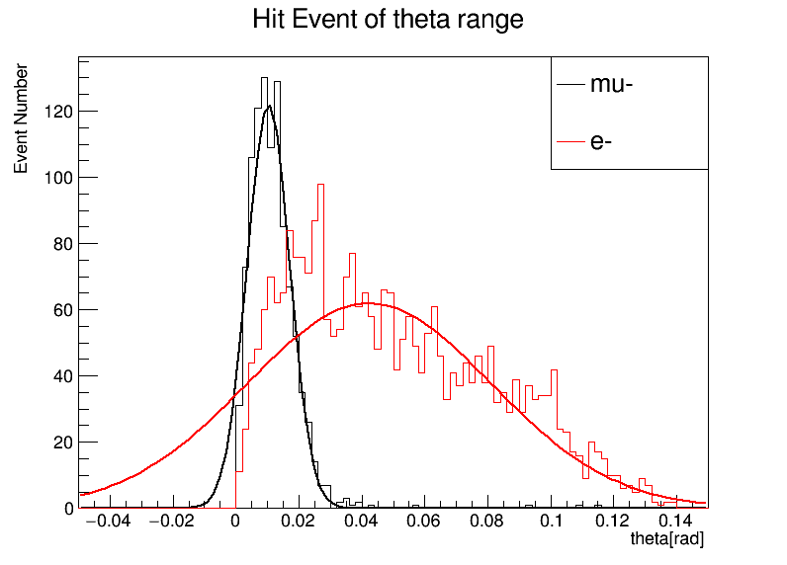
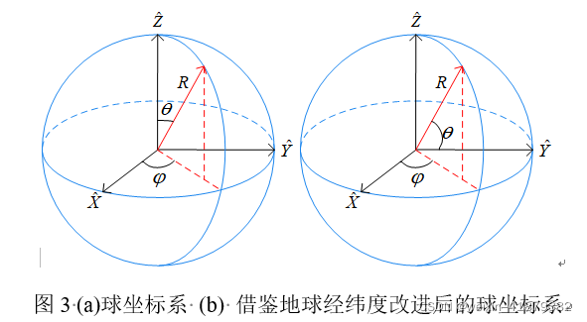
原本图没有θ＜0原因：
与计算θ的方式有关，三维坐标中θ定义为：
$$\tan\left(θ\right)=\frac{\sqrt{x^{2}+y^{2}}}{z}$$
如此计算θ必大于0

Slide 10
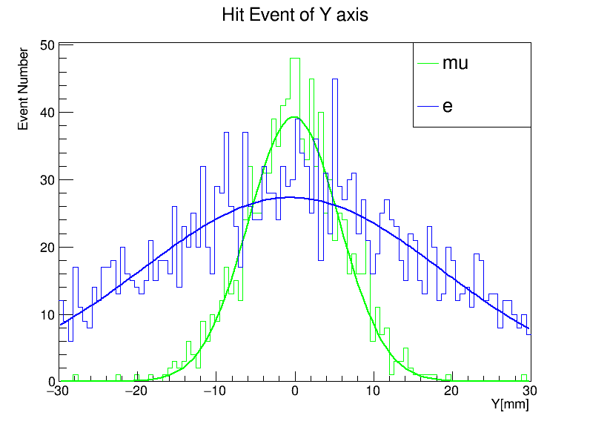
看y击中数分布：
29mm铜块
均值 σ值
电子： -0.422mm 19.07 mm
Muon子： -0.0867mm 5.77 mm
显然，与电子相比，muon子穿过铜块的散射效应更小，偏离原点更小。

Slide 11
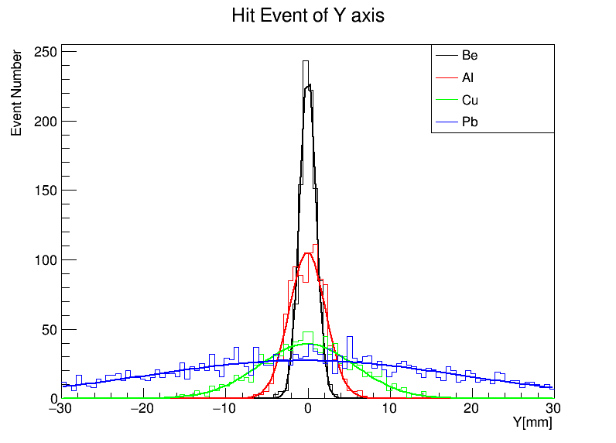
看y击中数分布：不同材料
29mm铜/铝/铍块
均值 σ值
Be： 2.73944e-02 mm 1.00757 mm
Al： -2.39023e-02 mm 2.19729 mm
Cu: -8.67055e-02 mm 5.77470mm
Pb: -4.22377e-01 mm 19.0715mm

Slide 12
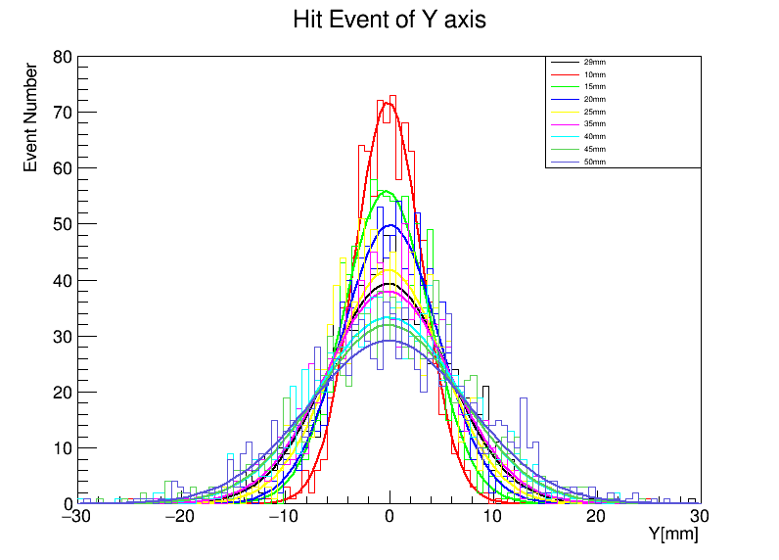
看y击中数分布：不同厚度
10~50mm铜块
均值 σ值
10mm： -7.40510e-02mm 3.23484 mm
15mm： -2.58574e-01mm 4.13907 mm
20mm： 1.21555e-01 mm 4.63128 mm
25mm： -5.49916e-02mm 5.27506mm
29mm： -8.67055e-02mm 5.7747 mm
35mm： -8.46325e-02mm 6.02095 mm
40mm： -5.66215e-02 mm 6.84611 mm
45mm： -4.85915e-02 mm 6.97572 mm
50mm： -2.50189e-02 mm 7.68696 mm

